Slide 1
Financijsko planiranje i raspolaganje novcem
Izradila: Marina Cvetković

Slide 2
Sadržaj:
U tvrtkama
U obiteljima
Na što danas ljudi troše
Gdje da štedimo?

Slide 3
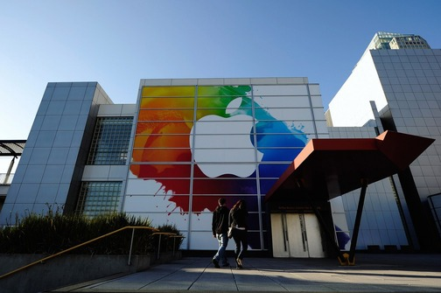
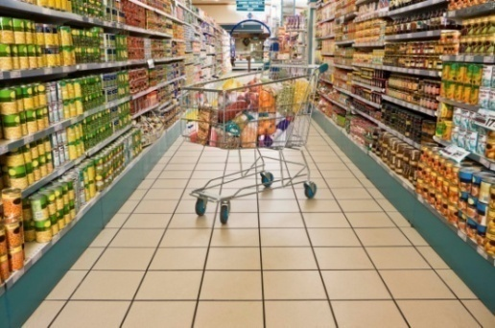
U tvrtkama:
Ako želimo osnovati tvrtku, već unaprijed
trebamo znati okvirni broj mjesečne
potrošnje.
U tome je važno biti siguran da će tvrtka
koju osnivamo imati i financijskih prihoda.
Zato najbolje prolaze supermarketi koji
konstantno imaju financijske prihode.

Slide 4
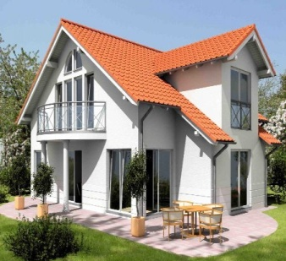
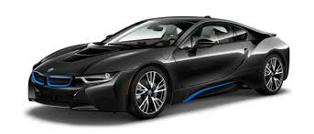
U obiteljima:
Kada se kupuje kuća, treba imati na
pameti koliko će koštati: plin, voda,
struja… Pogotovo ako se za kuću još uzima
i kredit.
Kada se kupuje auto, tada se osim njega
samog plaćaju dodatni pregledi i servisi,
svake godine nove registracije i sl.

Slide 5
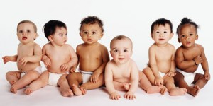
Kada se osniva obitelj, roditelji
na pameti obično imaju samo
radosti koje će im djeca donijeti, a ne i
koliko financijskih potrošnja tjedno,
Mjesečno, godišnje… donose.
Jasno, neki imaju na pameti da djeca
puno “koštaju”, ali to zanemare jer su
djeca “taaakooo slatka”.

Slide 6
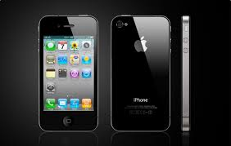
Na što danas ljudi troše:
Obično na visoku tehnologiju: obična
računala, prijenosna računala, mobitele,
tablete, Apple uređaje (iPhone, iPod,
iPad…).

Slide 7
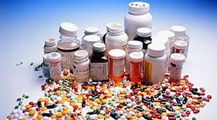
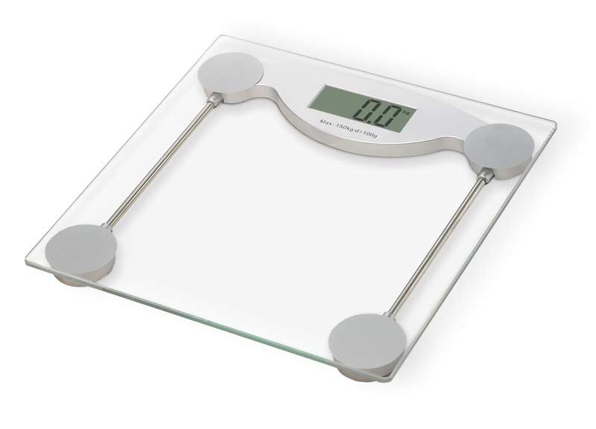
Puno manje novaca potroše na
zdravlje.
Do sada su trošili jako puno na hranu i
bilo je pretilih ljudi, ali sada troše čak i
premalo, pogotovo mladi.

Slide 8
Gdje da štedimo?
Recimo umjesto navijanja grijanja do
maksimuma možemo se bolje obući.
Umjesto trošenja vode na kupanja svake
večeri, možemo se jednostavno istuširati,
plus zdravije se tuširati.
Danas svi normalni imaju televizor, pa
zašto onda dodatno trošiti na razne
novine, magazine i časopise.

Slide 9
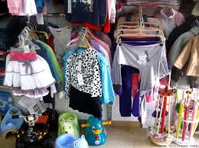
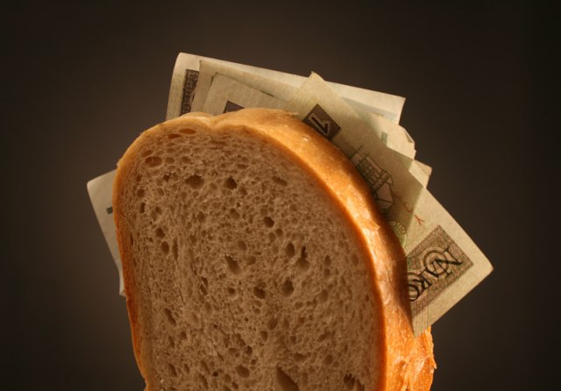
Ne treba kupovati najskuplje
salame, sireve, slatkiše…
Ne treba kupovati svaki mjesec novu
odjeću, bolje je kupiti nešto novo kad nam
se ono staro podrapa ili ju jednostavno
prerastemo.
Rabljene stvari su također dobre, a
koštaju manje.

